Slide 1

TRƯỜNG CAO ĐẲNG KỸ THUẬT LÝ TỰ TRỌNG
KHOA CÔNG NGHỆ CƠ KHÍ
MÔN: AN TOÀN VÀ MÔI TRƯỜNG CÔNG NGHIỆP
Bài 4. YẾU TỐ TÁC HẠI TRONG LAO ĐỘNG SẢN XUẤT

Slide 2
Mục tiêu:
Các yếu tố có hại nghề nghiệp trong các môi trường cơ khí đặc trưng
Các biện pháp phòng chống tác hại nghề nghiệp

Slide 3
VỊ TRÍ NƠI SẢN XUẤT
VI KHÍ HẬU
Nhiệt độ
Ẩm độ
Môi trường xung quanh nơi sản xuất
Bức xạ nhiệt
Vận tốc truyền động không khí

Slide 4
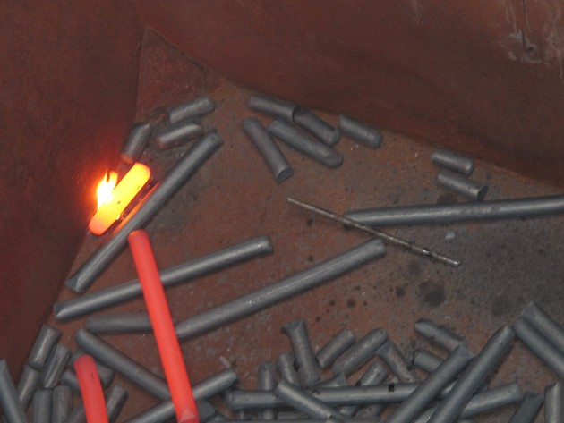
BỨC XẠ NHIỆT
Là những sóng điện từ bao gồm: tia hồng ngoại, tia sáng thường và tia tử ngoại
500°C → Tia hồng ngoại
1800 ÷ 2000°C → Tia sáng thường và tia tử ngoại
2000 ÷ >3000°C → Tia tử ngoại càng nhiều

Slide 5
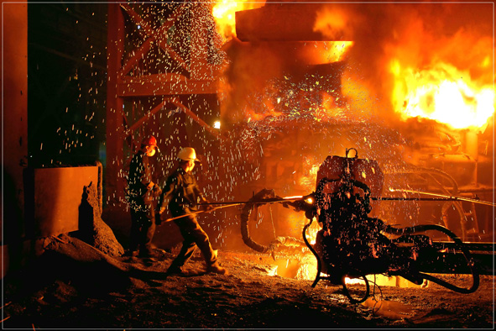
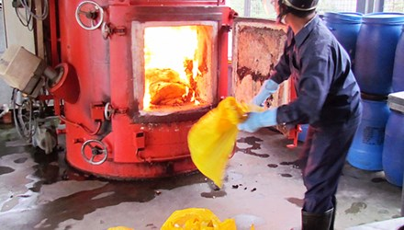
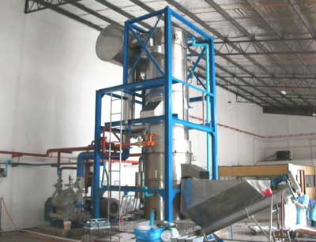
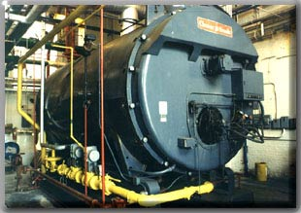
1.1. NHIỆT ĐỘ
NHIỆT ĐỘ
?
Là yếu tố quan trọng trong sản xuất, phụ thuộc vào QTSX

Slide 6
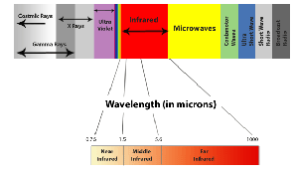
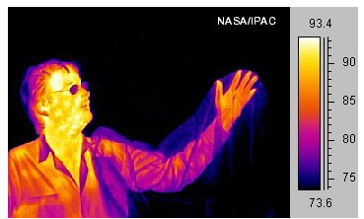
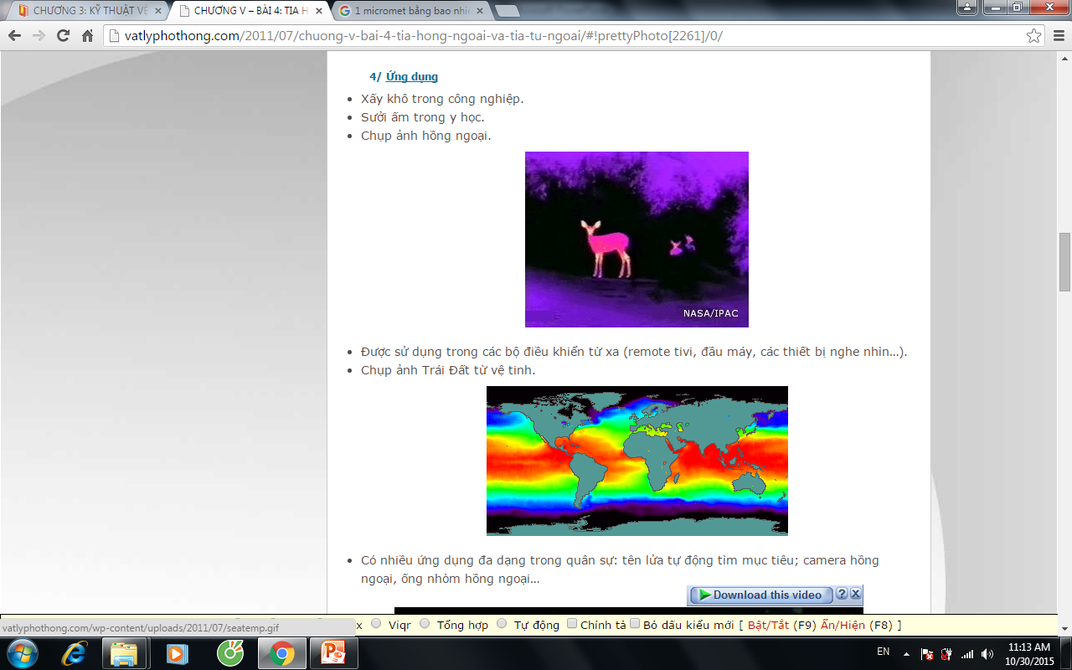
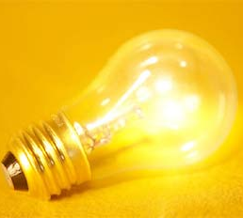
Tia hồng ngoại
video2
Bước sóng:
λ ≥ 0,75μm
Nguồn phát:
Mọi vật

Slide 7
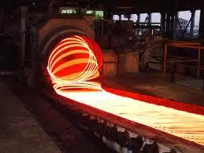
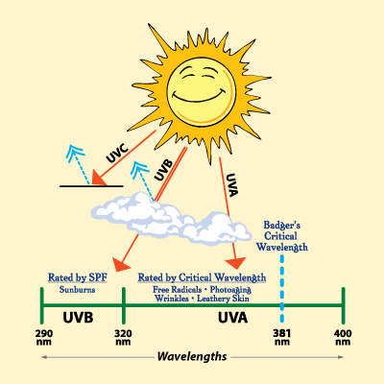
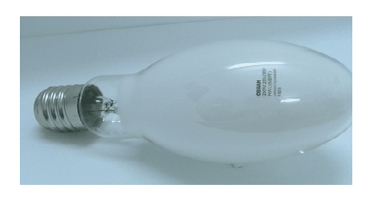
Tia tử ngoại
Bước sóng:
λ < 0,4μm
Nguồn phát:

Slide 8
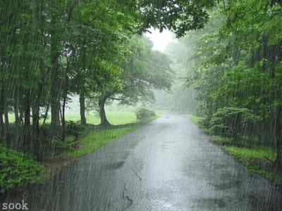
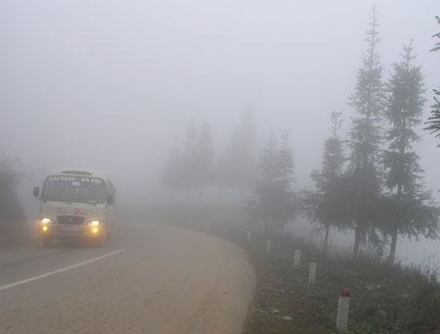
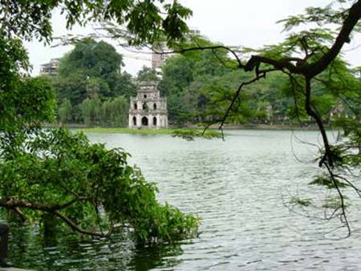
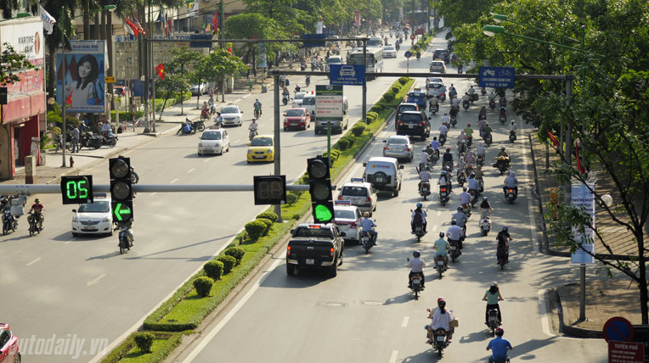
ĐỘ ẨM
Là lượng hơi nước có trong không khí

Slide 9
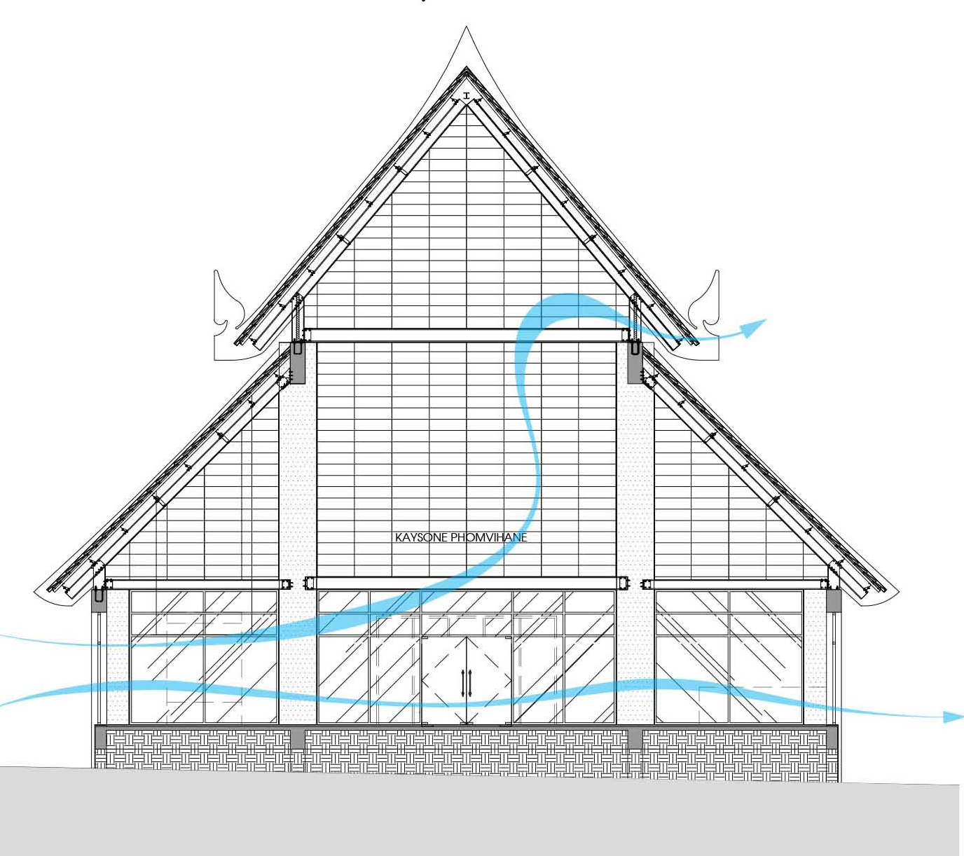
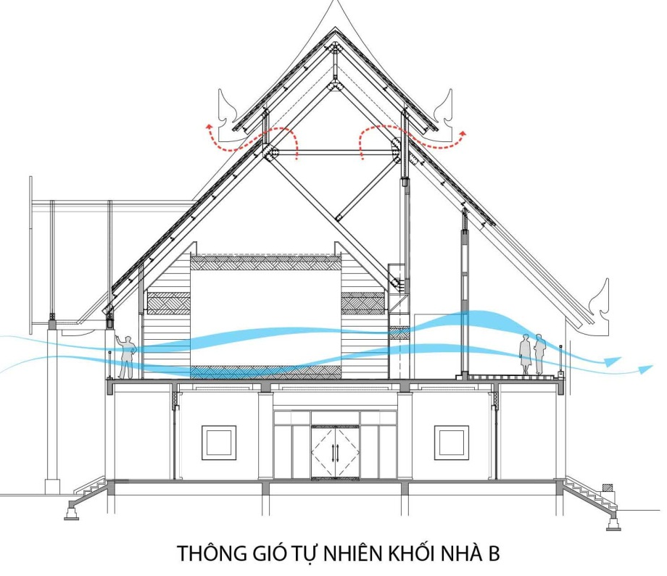
VẬN TỐC CHUYỂN ĐỘNG CỦA KHÔNG KHÍ
Theo Sacbazan giới hạn trên vận tốc chuyển động không khí không được vượt quá 0,3m/s, trên 1,5m/s gây kích thích bất lợi cơ thể

Slide 10
1.2. ẢNH HƯỞNG CỦA VI KHÍ HẬU
ẢNH HƯỞNG
VI KHÍ HẬU
VI KHÍ HẬU NÓNG
VI KHÍ HẬU LẠNH
BỨC XẠ NHIỆT

Slide 11
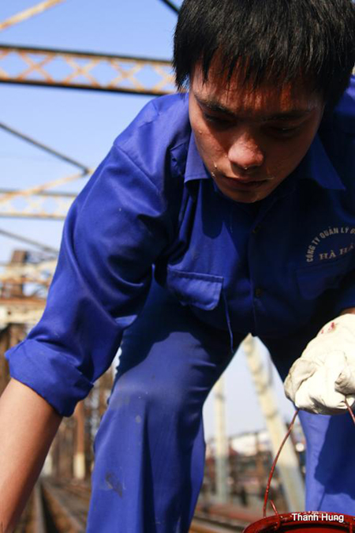
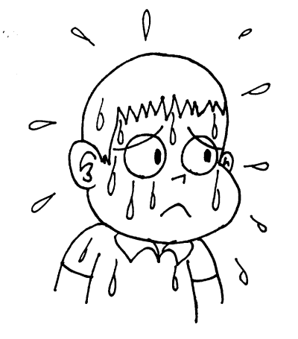
VI KHÍ HẬU NÓNG
Biến đổi sinh lý (cảm nhận sức nóng): da chán
31,5-32,5⁰C cảm giác nóng
32,5-33,5⁰C cảm giác rất nóng
33,5°C cảm giác cực nóng
Chuyển hóa nước:
Trong 1 ca làm việc: 5÷7 lít → mất khoáng chất
BỆNH: làm mất cảm giác thèm ăn và mất ngon, chức năng thần kinh bị ảnh hưởng làm giảm sự chú ý, sự phản xạ → tai nạn

Slide 12
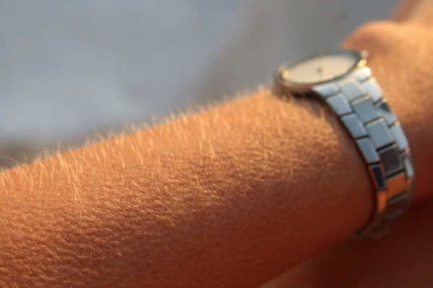
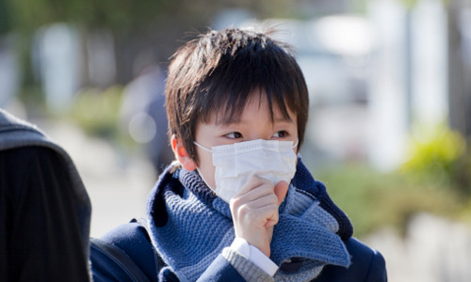
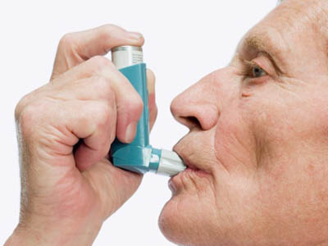
VI KHÍ HẬU LẠNH
Làm cơ thể mất nhiều nhiệt, nhịp tim, nhịp thở giảm và tiêu thụ oxy tăng

Slide 13
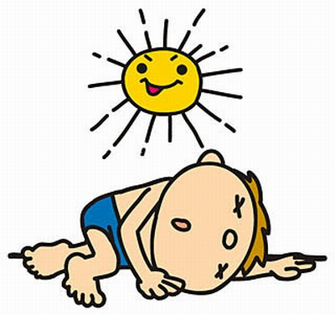
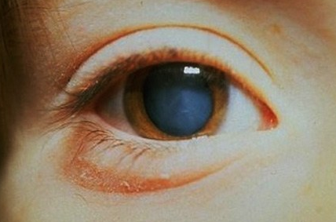
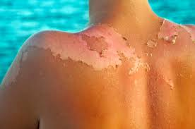
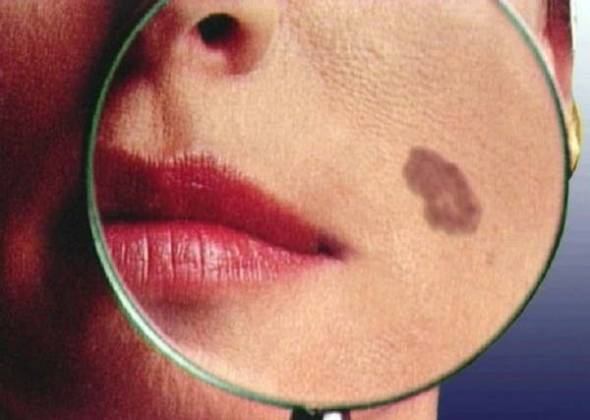
BỨC XẠ NHIỆT
Tia hồng ngoại: say nắng, gây các bệnh giảm thị lực, đục nhãn mắt…
Tia tử ngoại: có tác dụng sinh lý gây huỷ diệt tế bào da (bỏng, ung thư da), làm da rám nắng, làm hại mắt, ...

Slide 14
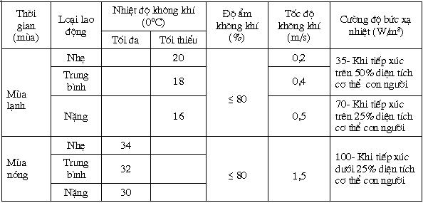
1.3. PHÒNG CHỐNG VI KHÍ HẬU XẤU
VI KHÍ HẬU TIÊU CHUẨN TRONG QUÁ TRÌNH SẢN XUẤT

Slide 15


KHÍ HẬU NÓNG
Lập
thời gian biểu
TỔ CHỨC LĐ HỢP LÝ
Nghỉ ngơi
PHÒNG CHỐNG KHÍ HẬU NÓNG
Sắp xếp
nhà xưởng
QUY HOẠCH NHÀ XƯỞNG VÀ THIẾT BỊ
Bố trí
thiết bị nhiệt
THÔNG GIÓ

Slide 16
Phun
nước làm mát
KHÍ HẬU NÓNG
LÀM NGUỘI
Màn chắn cách nhiệt
PHÒNG CHỐNG KHÍ HẬU NÓNG
Tự động hóa và cơ khí hoá
THIẾT BỊ VÀ QUÁ TRÌNH CÔNG NGHỆ
Biện pháp tăng cường cách nhiệt cho các thiết bị toả nhiệt
CHẾ ĐỘ UỐNG
PHÒNG HỘ CÁ NHÂN

Slide 17
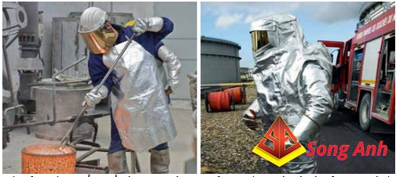
Quần áo bảo hộ khi làm ở nhiệt độ cao

Slide 18
KHÍ HẬU LẠNH
QUẦN ÁO ẤM
PHÒNG CHỐNG KHÍ HẬU LẠNH
PHÒNG HỘ CÁ NHÂN
CHẾ ĐỘ ĂN UỐNG
Đảm bảo đủ năng lượng

Slide 19

II. RUNG ĐỘNG VÀ TIẾNG ỒN
TRONG SẢN XUẤT
Ảnh hưởng đến sinh lý người
RUNG ĐỘNG VÀ TIẾNG ỒN
Phòng chống

Slide 20
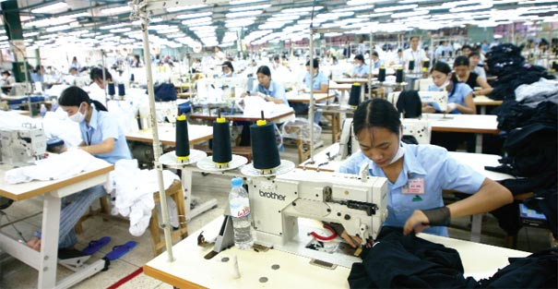
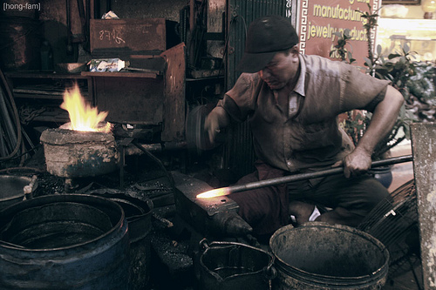
2.1. ẢNH HƯỞNG
RUNG ĐỘNG VÀ TIẾNG ỒN
Tiếng ồn trước hết tác động đến hệ thần kinh trung ương, sau đó lên hệ thống tim mạch và nhiều cơ quan khác, cuối cùng đến cơ quan thính giác

Slide 21
TIẾNG ỒN
Nặng tai
Cơ quan thính giác
Điếc
Ảnh hưởng
TIẾNG ỒN
Hệ thống thần kinh
Các cơ quan khác
Ảnh hưởng
Hệ thống tim mạch

Slide 22
TIẾNG ỒN
Tiếng ồn va chạm | dB | Tiếng ồn cơ khí | dB
Xưởng rèn | 98 | Máy tiện | 93- 96
Xưởng gò | 113- 114 | Máy khoan | 114
Xưởng đúc | 112 | Máy bào | 97
Xưởng tán | 117 | Máy đánh bóng | 108
Xưởng nồi hơi | 99

Slide 23
TIẾNG ỒN
Thời gian tác động (Số giờ trong ngày) | Mức ồn (dB)
8 | 90
6 | 92
4 | 95
3 | 97
2 | 100
1,5 | 102
1 | 105 - 109
0,5 | 110

Slide 24
ĐỘ RUNG
Cũng như tiếng ồn, rung động có ảnh hưởng tới hệ thống tim mạch
Một số nghiên cứu ảnh hưởng của rung động tới con người cho thấy rung động gây rối loạn chức năng tuyến giáp trạng, tuyến sinh dục nam, nữ. Rung động gây viêm khớp, vôi hoá các khớp ...

Slide 25
2.2. PHÒNG CHỐNG
RUNG ĐỘNG VÀ TIẾNG ỒN
a. BIỆN PHÁP CHUNG
Trồng nhiều cây xanh ở khu nhà ở và nhà máy
Biện pháp quy hoạch xây dựng nhà máy chống ồn và rung
Bố trí Nhà máy cách xa
Khu nhà ở

Slide 26
2.2. PHÒNG CHỐNG
RUNG ĐỘNG VÀ TIẾNG ỒN
b. GIẢM TIẾNG ỒN VÀ RUNG TẠI NƠI XUẤT HIỆN
Hiện đại hoá thiết bị
Tự động hóa toàn bộ quy trình công nghệ và áp dụng hệ thống điều khiển từ xa
Các biện pháp
Quy hoạch thời gian làm việc của các xưởng ồn
Thiết bị bảo hộ tai

Slide 27

III. BỤI TRONG SẢN XUẤT
Đặc điểm
BỤI
Ảnh hưởng
Phòng chống

Slide 28
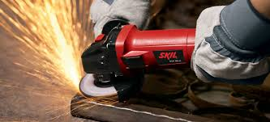
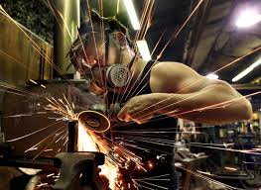
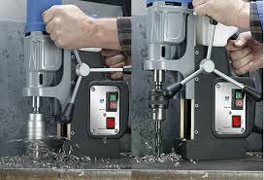
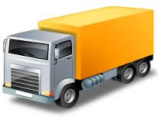
3.1. Đặc điểm bụi trong sản xuất
Phát sinh bụi

Slide 29
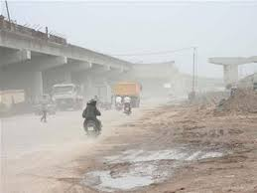
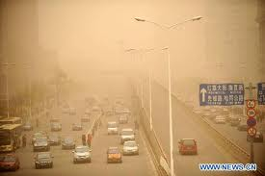
BỤI
Là tập hợp nhiều hạt có kích thước lớn nhỏ khác nhau tồn tại lâu trong không khí dưới dạng bụi bay, bụi lắng và các hệ khí

Slide 30
BỤI – Đặc điểm
Bụi hữu cơ
Phân loại
Bụi nhân tạo
Theo nguồn gốc
Bụi vô cơ
Theo kích thước
> 50μm
10 – 50 μm
BỤI
< 10μm
Theo tác hại
0,001 – 0,1μm
Bụi gây nhiễm độc
Bụi gây dị ứng, viêm mũi, viêm họng
Bụi gây ung thư
Bụi gây xơ phổi

Slide 31
3.2. Ảnh hưởng của bụi
Khai thác, chế biến, vận chuyển quặng, đá, kim loại, than..
Bệnh phổi nhiễm bụi
Thợ khoan đá, thợ mỏ, thợ làm gốm sứ
Bệnh silic
viêm mũi, họng, phế quản,..
Tác hại của BỤI
Bệnh đường
hô hấp
Bệnh mụn nhọt, lở loét như bụi vôi, thiếc, thuốc trừ sâu
Bệnh ngoài da
viêm mi mắt, mộng thịt,mù mắt
Chấn thương mắt
Bụi kim loại vào dạ dày gây tổn thương niêm mạc, rối loại tiêu hoá.
Bệnh ở đường tiêu hoá

Slide 32
3.3. Phòng chống bụi trong sản xuất
Cơ khí hoá và tự động hoá
Bao kín thiết bị
Biện pháp chung
Thay đổi phương pháp công nghệ
Thay thế các vật liệu ít bụi, ít độc
Thông gió hút bụi
BIỆN PHÁP PHÒNG CHỐNG
Đề phòng bụi cháy nổ
Theo dõi nồng độ bụi ở giới hạn nổ
Đồ bảo hộ
Ăn uống tránh nơi làm việc
Khám bệnh định kỳ
Vệ sinh cá nhân

Slide 33
IV. CHIẾU SÁNG TRONG SẢN XUẤT
Đặc điểm
CHIẾU SÁNG
Ảnh hưởng
Phòng chống

Slide 34
4.1. Đặc điểm chiếu sáng
Anh sáng thấy được là những bức xạ phôton có bước sóng trong khoảng từ 380nm đến 760 nm ứng với các dải màu tim, lam, lục, vàng, da cam, hồng, đỏ…
Chiếu sáng tự nhiên
Các dạng chiếu sáng
Chiếu sáng nhân tạo

Slide 35

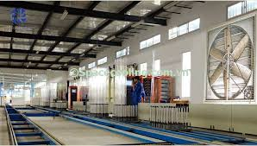
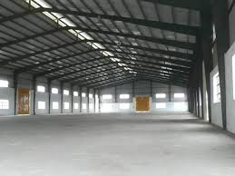
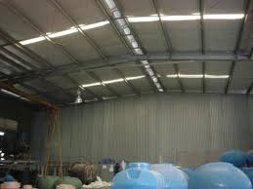
CHIẾU SÁNG TỰ NHIÊN

Slide 36
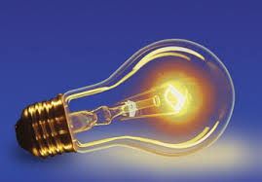
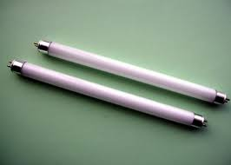
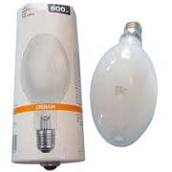
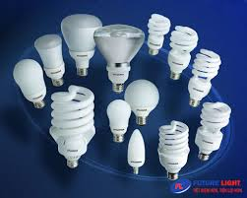
CHIẾU SÁNG NHÂN TẠO

Slide 37
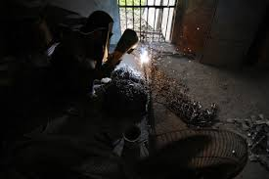
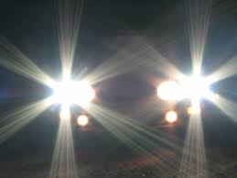
4.2. Ảnh hưởng của chiếu sáng trong sản xuất
Gây mệt mỏi, đau đầu, thị lực giảm dần (cận thị) → giảm năng suất, tai nạn
Làm tăng nhiệt độ → ảnh hưởng sức khỏe NLĐ
Ảnh hưởng tới mắt
Ảnh hưởng tới da

Slide 38
4.3. Biện pháp phòng chống
Bố trí nhà xưởng → nhận ánh sáng thiên nhiên
Bố trí và lựa chọn thiết bị chiếu sáng hợp lý

Slide 39
V. THÔNG GIÓ CÔNG NGHIỆP
Mục đích thông gió
Tuỳ theo dạng yếu tố độc hại cần khắc phục: Thông gió chống nóng và Thông gió khử bụi và hơi độc
Thông gió
chống nóng
Vi khí hậu xấu
Khắc phục
Thông gió khử bụi và hơi độc
Khắc phục
Bụi và hơi độc

Slide 40
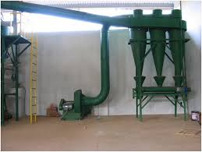
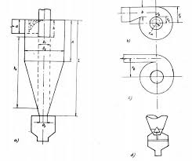
Phương pháp làm sạch khí thải
Phương pháp lắng bụi

Slide 41
Phương pháp làm sạch khí thải
Phương pháp ngưng tụ
Phương pháp đốt cháy nhờ chất xúc tác
Phương pháp hấp thụ

Slide 42
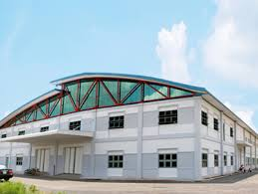
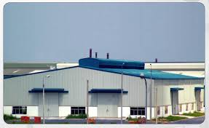
V. THÔNG GIÓ CÔNG NGHIỆP
Biện pháp thông gió
Thông gió
Tự nhiên

Slide 43


V. THÔNG GIÓ CÔNG NGHIỆP
Biện pháp thông gió
Thông gió
Nhân tạo

